Slide 1
Методические рекомендации по организации образовательной деятельности и культурных практик детей.

Slide 2
Культурные практики -
Это ситуативное, автономное, самостоятельное, инициируемое взрослым или самим ребенком приобретение и повторение различного опыта общения и взаимодействия с людьми разных ситуациях,
командах, сообществах и обобщенных структурах с взрослыми, сверстниками и младшими детьми.

Slide 3
В процессе художественно – творческого развития и воспитания
Три взаимосвязанных объекта познаниями.
Мир красоты окружающей действительности
Мир искусства
мир собственного творчества

Slide 4
Методические правила художественно- эстетического развития
Ориентировка на основные цели развития и образования дошкольников.
Этичная и целесообразная реализация идей.
Использование методов и приемов.
Отбор целесообразного для решения образовательных задач.
Единство и взаимообусловленность развития интереса к искусству.
Признания права ребенка на собственное видение.
Разнообразие и целесообразность осваиваемых дошкольниками способов.
Насыщения предметно – развивающей среды.
Использование ресурсов социокультурного развития

Slide 5
Варианты и методы активизации детской деятельности.
Разнообразия дизайнерская деятельность детей.
Совместная деятельность по интересам и сотворчество.
Исследовательская деятельность.
Развлечение и праздники.
Составление разнообразных коллекций.

Slide 6
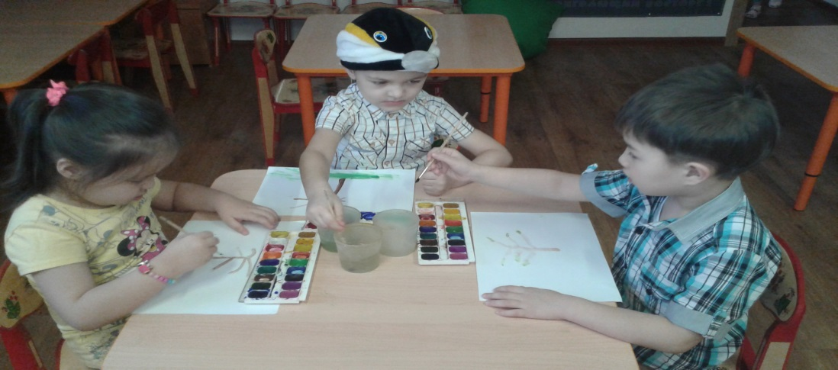
Как отбирать произведения искусства.
Младшая и средняя группа:
Не сложные по тематике
Сюжету, образу близкие их личному опыту и интересам.
Сезонные проявлениями.

Slide 7
В старших группах:
Продемонстрировать несколько ракурсов:
Прошлое – настоящее – будущее».
Для приобщения детей к искусству, важным является тактильное предметов.
Рассматривание привлекательных объектов.

Slide 8
Организация детской изобразительной деятельности
В младших средних группах:
Выполняют декоративные и предметные образы.
Сюжетное начало в большей мере мыслиться детьми.

Slide 9
В старшей и особенно в подготовительной группах:
Для рисования эпизода из любимой сказки дети используют освоенные способы создания силуэтов персонажей предметов, зданий, украшают одежду сказочных героев.
Большое внимания уделяется именно сюжетному изображению.

Slide 10
Декоративное изображения
В младших – средних группах
Включения в планирование украшение основ форм.
Полоска простыми элементами.
Росписи народных промыслов народных промыслов в средней группе.

Slide 11
В старших группах:
Выполняется по мотивам народных промыслов освоение сложно декоративно – орнаментального изображения).
Важно выделять социальную значимость результата труда.
Изображения по преставлению.

Slide 12
Художественная литература и литературная деятельность детей
Младший дошкольный возраст.
Знакомство с малыми жанрами фольклора.
Проводятся образовательно – игровые ситуации для закрепления знания текстов знакомых стихов.
Исполняют наизусть некоторые стихи, запомнить.
Используют в своей речи ритмы, договаривать с воспитателем поэтические строки.
Литературные игры.

Slide 13
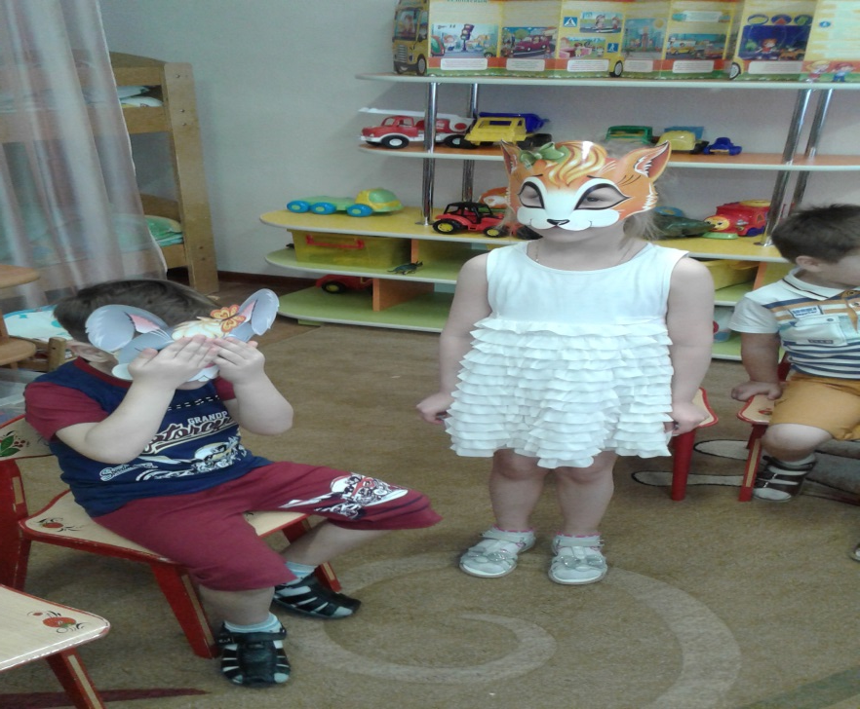
Для детей пятого года жизни задачи усложняться с позиции в разительности передачи образов героя средствами:
Вербальной и не вербальной выразительности.
Импровизация под музыку и по текстам коротеньких прибауток и стихотворений, сказок и рассказов.

Slide 14
Чтение книг о природе – особое чтение.
Формирует мировосприятие ребенка.
Обогащает детей конкретными биологическими знаниями.
Показывает многосторонние связи.
Учит делать выводы.
Воспитывать любовь к природе.
Дает задатки материалистического понимания окружающего.
Авторская неповторимость, индивидуальность.

Slide 15
Театрально игровая деятельность и самостоятельная театрализованная игра
Углубление театрально – игрового опыта
(Драматизация и режиссерской театрализованной игры.)
Наравне с образно – игровыми этюдами игровыми – импровизациями, инсценирование становятся доступны самостоятельные постановки спектаклей.

Slide 16
Литературные игры
Эффективное средство развития творческих способностей ребенка:
(речевых, изобразительных, артистических).
Игры на дикцию:
(чистоговорки, скороговорки).
Словесные литературные игры.
Развивается преставления о литературных жанров.
(загадка, сказка, рассказ, стихотворе)

Slide 17
Ознакомление с писателями и поэтами, художественными – иллюстрациями детских книг
Цель рассказов – вызвать у детей интерес к личности того или иного писателя, желание ближе познакомиться с его творчеством, повысить читательскую культуру ребенка.

